Slide 1
















关爱健康 科普同行
2
0
2
0
春暖花开，“胃”你而来
—HP知多少
消化内科: 卜楠楠 马瑞瑞

Slide 2






目录
HP简历
检测方法
HP感染后症状
治疗方法
相关疾病
健康的生活方式
传播途径
复查注意事项

Slide 3


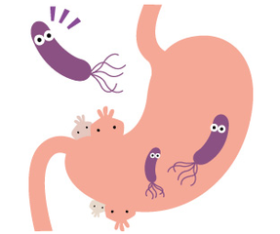


Hi！大家好，我是幽门螺杆菌，英文简称是Hp，我是唯一能在胃内生存的细菌。
慢性胃炎和消化性溃疡等的发生都和我有关，
目前我国的感染率约50%，大家是不是对来到胃内的我感到糟心呢？

Slide 4








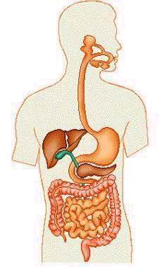
幽门螺杆菌的由来
1982年Warren JR和Barry Marshall经过37次培养实验，终于成功的从人类胃黏膜培养出幽门螺杆菌(Helico pylori),
后进行人体实验，从而证实可诱发急性胃炎，服用抗生素治愈。

Slide 5
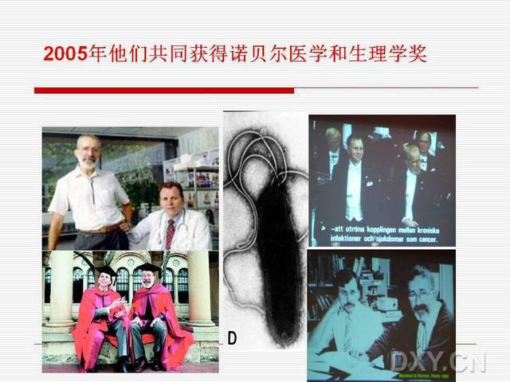

Slide 6
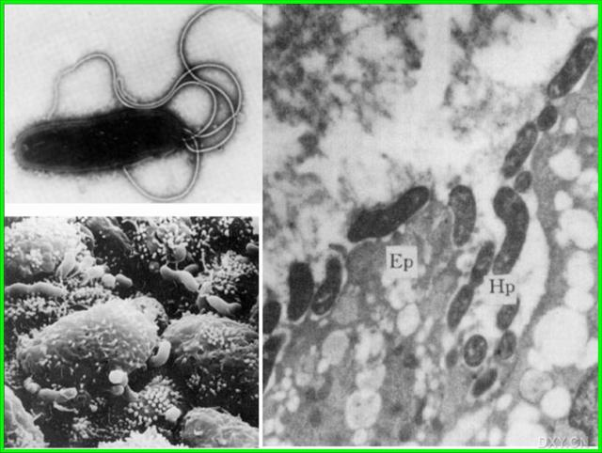
人是其惟一自然宿主。 幽门螺杆菌是人类目前唯一一种已知的胃部细菌

Slide 7

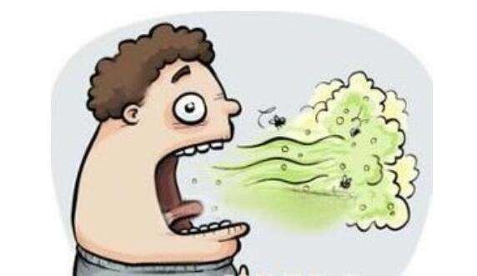



感染幽门螺杆菌后会有明显的症状吗？
大多数幽门螺杆菌感染者无明显症状
患者往往因慢性胃炎，消化性溃疡等就诊，可能会有以下症状
口气
上腹痛
腹胀
反酸

Slide 8
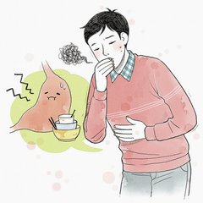
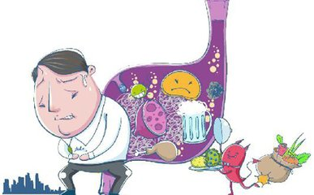
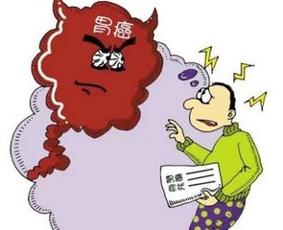
哪些疾病与HP感染相关？
慢性胃炎
消化性溃疡
胃癌

Slide 9


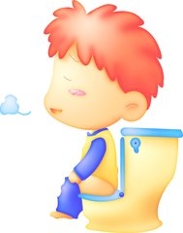
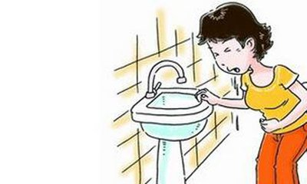
幽门螺杆菌从何而来—传播途径
口-口传播
（通过唾液在母亲至儿童传播）
口-口传播
（通过唾液在夫妻间传播）
粪-口传播
（通过粪便污染水源传播）
胃-口传播
（通过胃食管反流或呕吐物传播）

Slide 10
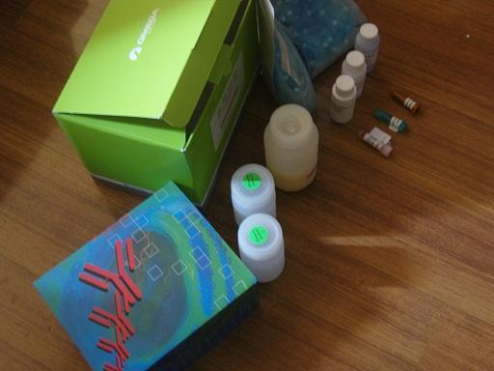
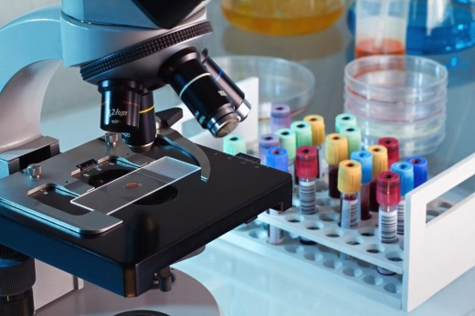
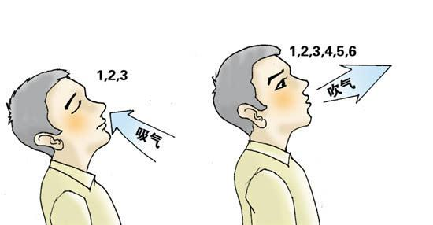
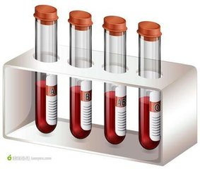
幽门螺杆菌感染的检测方法
快速
有创
侵入性
快速尿素酶试验
胃黏膜图片染色镜检
方便
无创
非侵入性
¹³C或¹⁴C-尿素呼气试验
血清抗体检测

Slide 11



¹⁴C
呼
气
试
验
检
测
注意项
空腹、孕妇和哺乳期妇女不宜做此项目！
空腹2小时吃一粒检测胶囊
休息25分钟
开始吹气3分钟直至集气

Slide 12
了解根除HP的治疗方案
抑制胃酸
的药物
(PPI)
抗生素
抗生素
铋剂
每日2次，早晚各1次
★规律且按疗程服药。
★口服青霉素类药物之前一定要记得做青霉素皮试。
★口服疗程结束后，停药一个月后复查。
疗程10或14天，根除率达90%以上

Slide 13
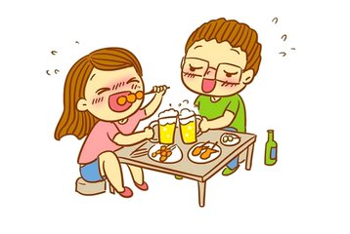
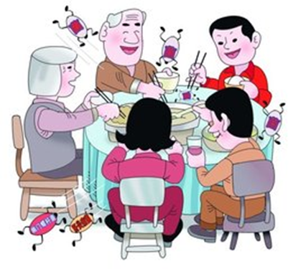
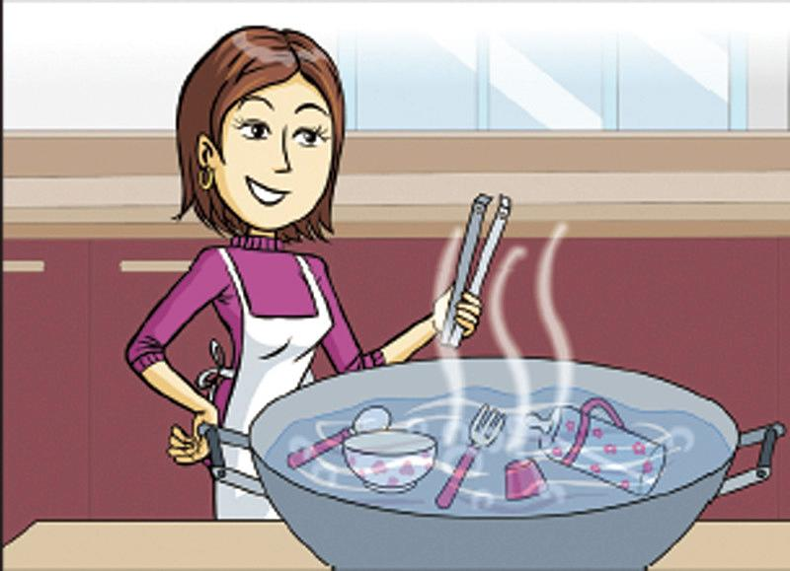
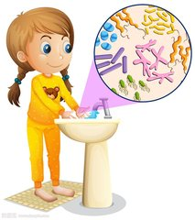
健康宣教—生活方式
避免路边摊的不干净食物
避免相互夹菜
餐具定期更换消毒
养成良好的卫生习惯

Slide 14






健康宣教—复查
谁需要复查？
所有患者在根除治疗后都要进行复查
怎样复查？
尿素呼气试验是首选
何时复查？
在服药结束后的4-8周来复查
幽门螺杆菌阴性结束治疗
复查结果？

Slide 15
2
0
2
0
感谢聆听！

